Slide 1
2015041048 강민규
capture
OCR
문자판독 프로그램

Slide 2
캡처
CONTENTS
핵심 기능
개발의 보완점
Q&A
문자인식
오픈소스 개발 프로젝트

Slide 3
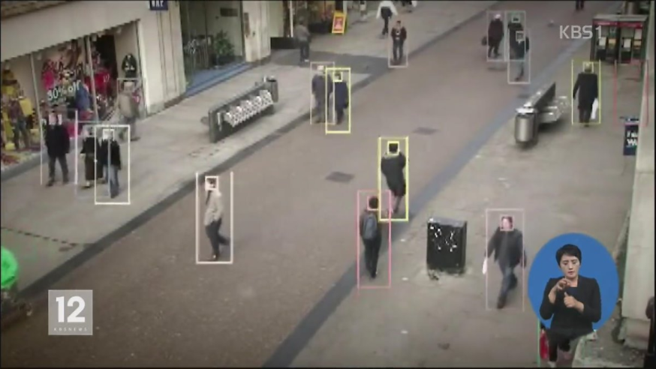
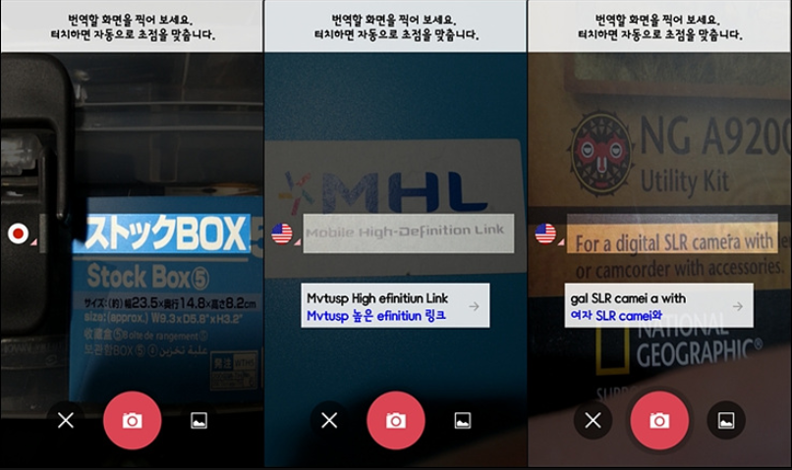

캡처
문자인식
오픈소스 개발 프로젝트
1. 핵심 기능
Notes:
믹서기라는 주제를 통하여 물체의 쪼개짐과 물체의 회전, 색깔 등 을 표현하고자 합니다.

Slide 4
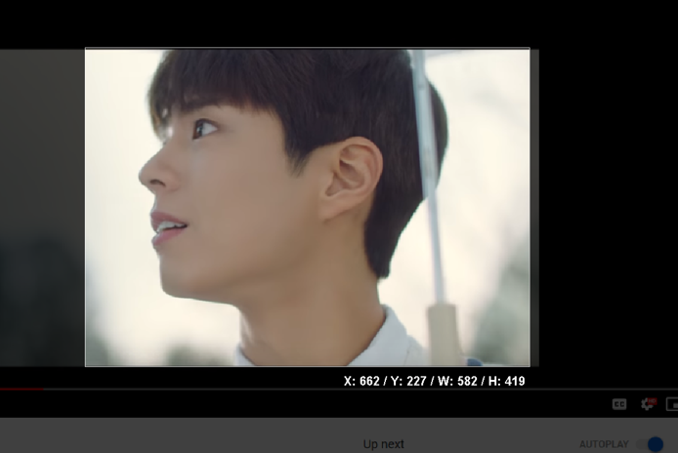
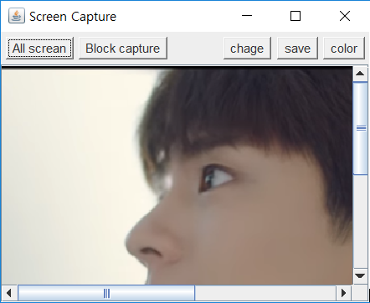

캡처
문자인식
오픈소스 개발 프로젝트
1. 캡처

Slide 5
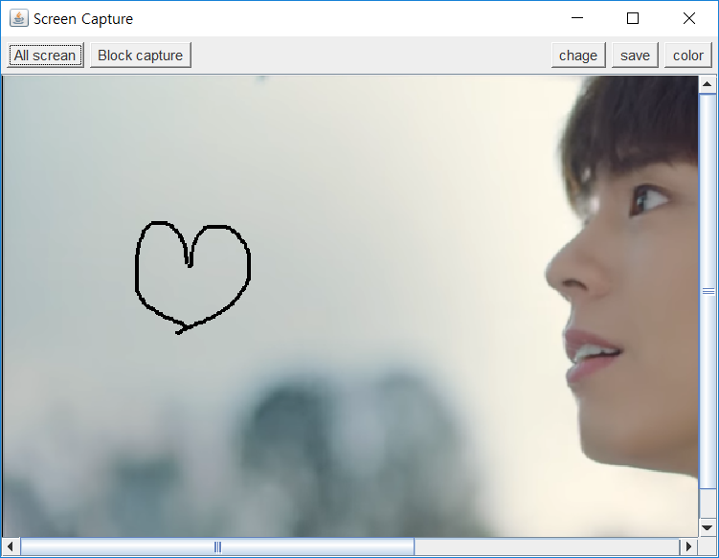
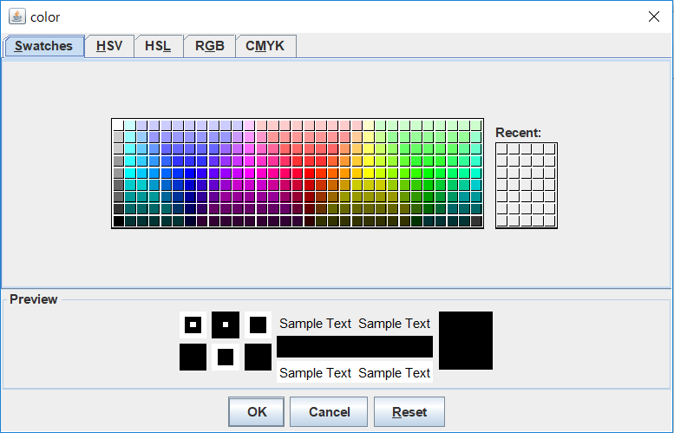
캡처
문자인식
오픈소스 개발 프로젝트
1. 캡처

Slide 6

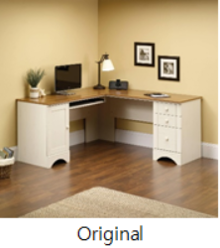
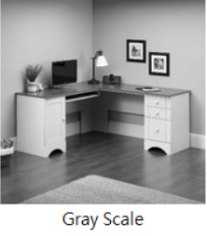
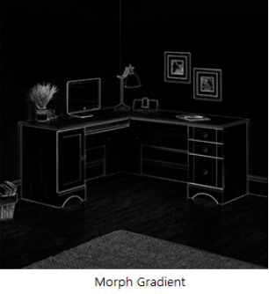
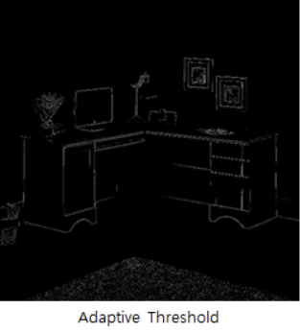
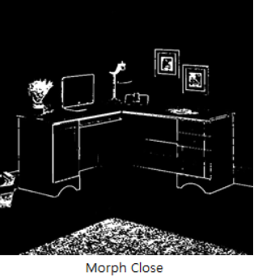
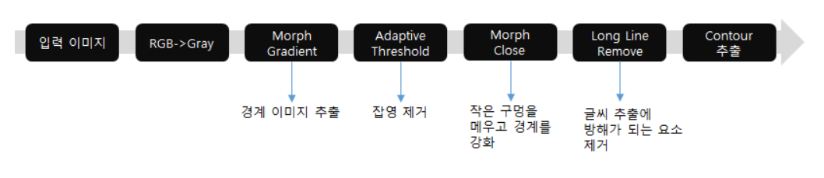
캡처
문자인식
오픈소스 개발 프로젝트
1. 글자 추출

Slide 7

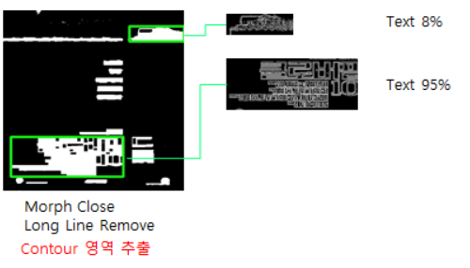
캡처
문자인식
오픈소스 개발 프로젝트
1. 글자 추출
Notes:
Inception v3모델을 이용하여

Slide 8

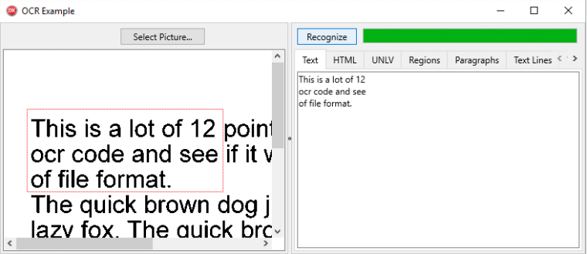
캡처
문자인식
오픈소스 개발 프로젝트
1. OCR
Notes:
Hp에서 개발한 오픈소스 ocr엔진
2005년부터 구글의 지원을 받고 빠른 속도로 성능이 향상되었으며 현재 가장 높은 정확도를 자랑한다.

Slide 9


캡처
문자인식
오픈소스 개발 프로젝트
2. 개발의 보완점
Notes:
컴파일러를 개발하여 캡처한 코드를 바로 컴파일 시켜 실행 시킬수 있도록 만든다.

Slide 10
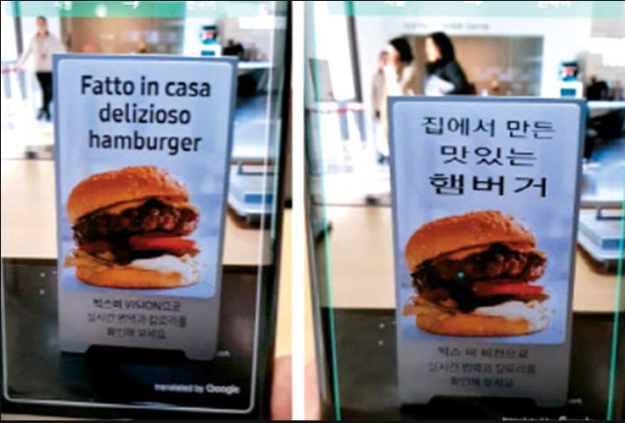
캡처
문자인식
오픈소스 개발 프로젝트
2. 개발의 보완점
Notes:
빅스비 비전
앱으로 만들어서 다른 나라 언어의 간판을 번역한다.

Slide 11
캡처
문자인식
오픈소스 개발 프로젝트
3. Q & A
Q & A
Notes:
믹서기라는 주제를 통하여 물체의 쪼개짐과 물체의 회전, 색깔 등 을 표현하고자 합니다.

Slide 12
THANK
YOU☺

